Slide 1
Муниципальное бюджетное общеобразовательное учреждение
«Средняя общеобразовательная школа №7» а.Джамбечий
Волонтерский отряд

Slide 2
Девиз отряда:
«Везде и всегда идти дорогою добра!»
Речевка.
Два мира есть у человека: Один, который нас творил. Другой, который, мы от века Творим по мере наших сил.
Эмблема отряда

Slide 3
Песня «Мы единое целое»
I. Нас не делили по цвету глаз. Солнце сияло одно на всех. Верили в дружбу без лишних фраз И за мечтой стремились вверх. Люди придумали счастью запреты Ветер замедлил судьбы киноленту И расчертил на границы большую любовь.
II. Мы просыпались под птичий гам И ликовали с дождём весной. Мы разлетались по городам, Но возвращались всегда домой. Люди придумали счастью запреты Ветер замедлил судьбы киноленту. И расчертил на границы большую любовь. Припев:
Припев:
Мы — единое целое. И дождь, и облако белое. И всё, что прожито, пройдено, Никем на свете не делимо. Мы — единое целое, И все, кто верит и верует, Пройдут сквозь грозы и молнии Легко и незримо.

Slide 4
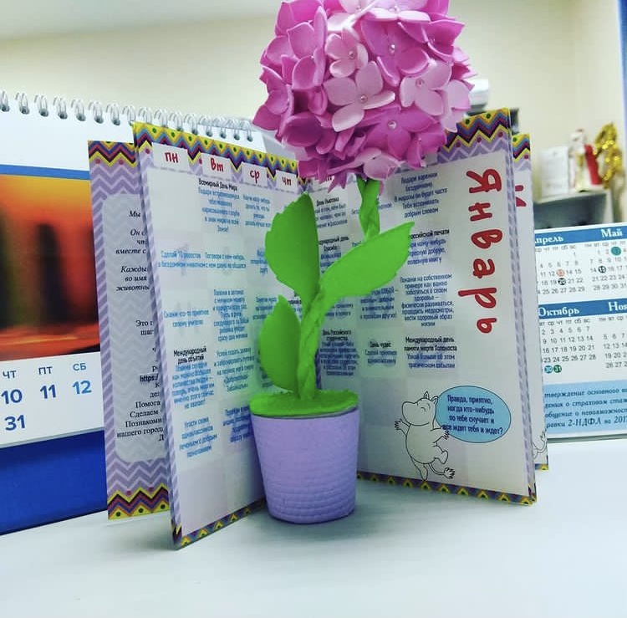
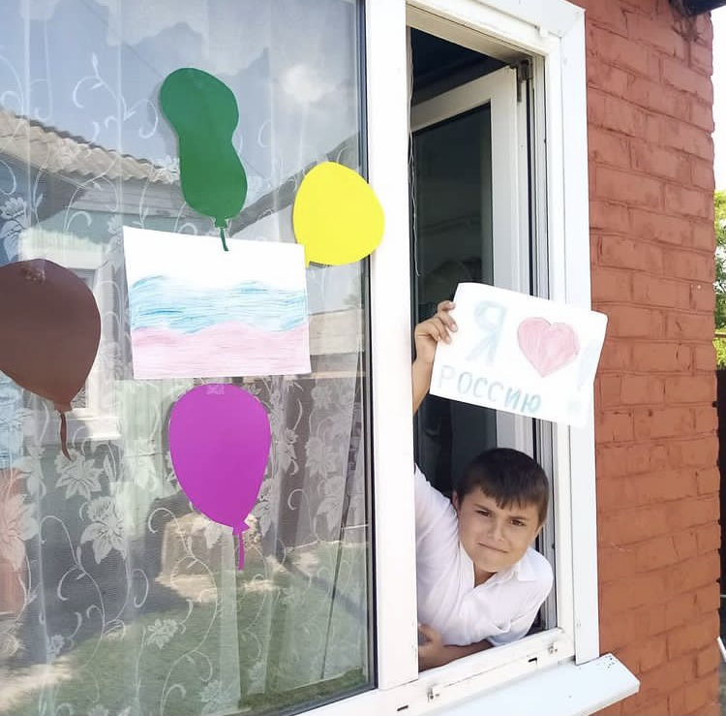

Slide 5
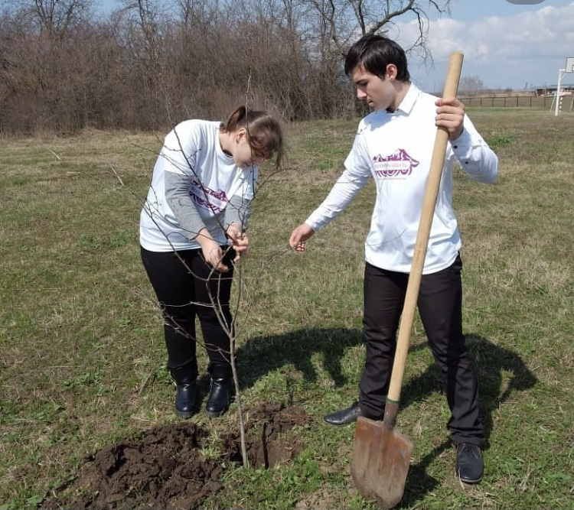
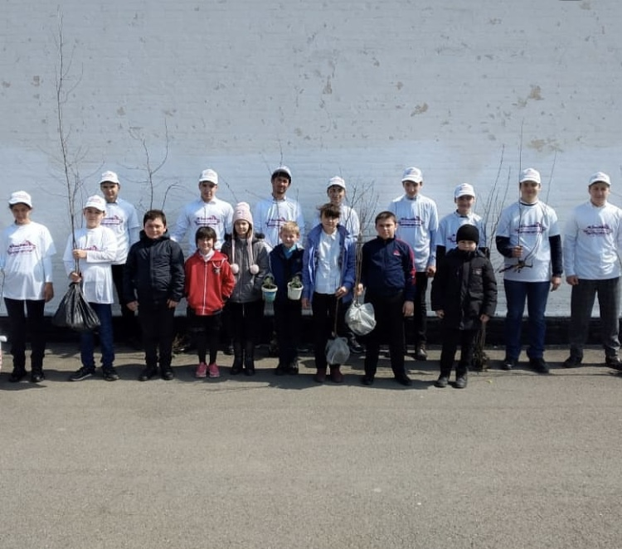
10 октября в школе прошла акция «Сад памяти», в которой принял участие отряд волонтеров школы «Радуга добра»

Slide 6
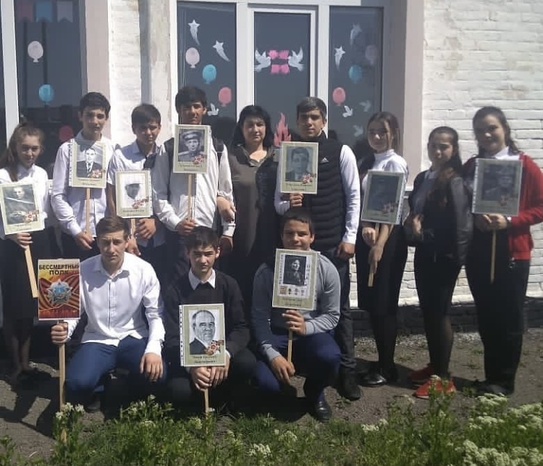
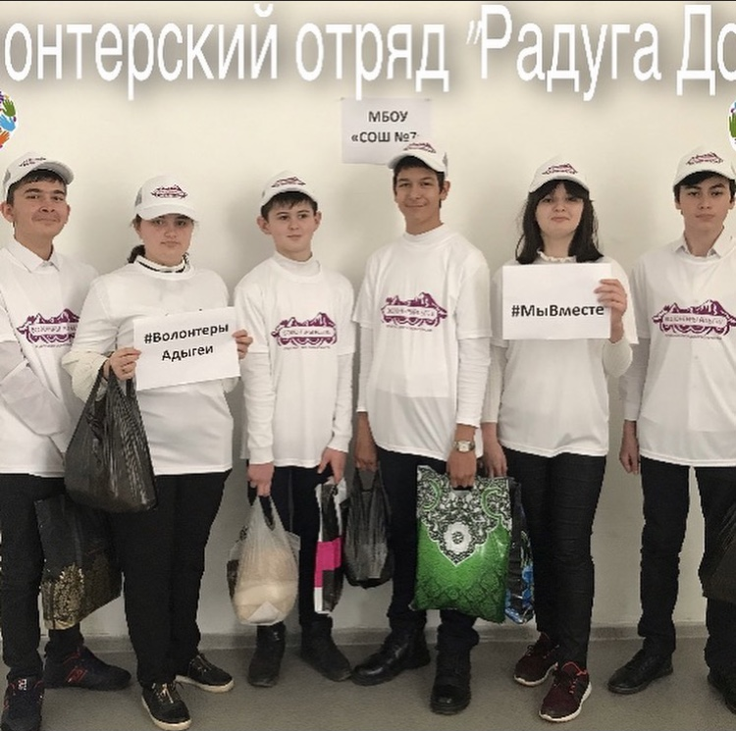
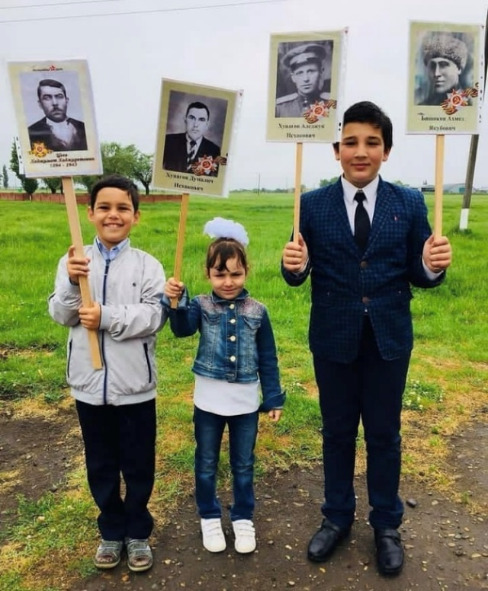
Ребята активно участвуют и помогают
в организации школьных мероприятий.

Slide 7
